Slide 1
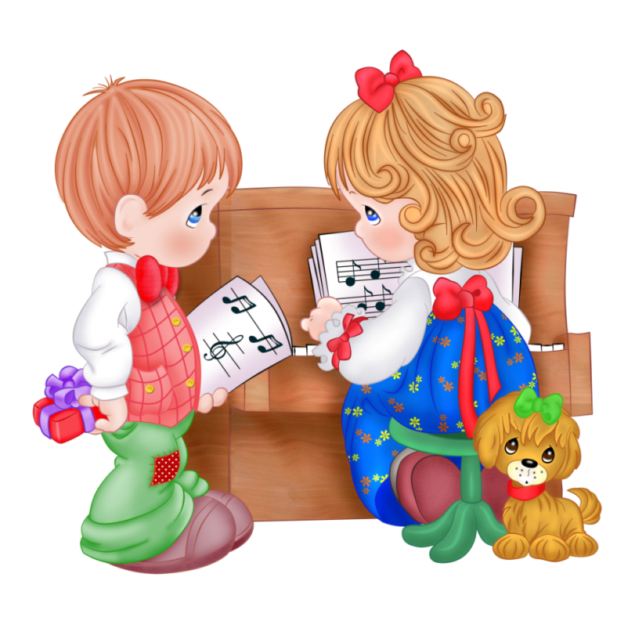
Интерактивная игра для детей 5-7 лет
«Что мы знаем о музыкальных инструментах»

Slide 2
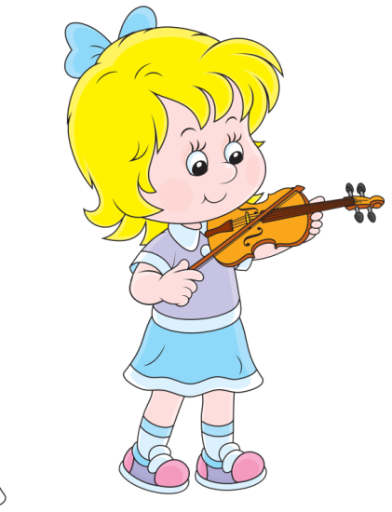
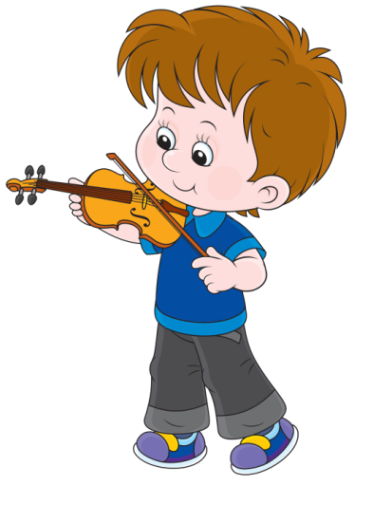
Цель: развитие восприятия музыкального искусства путем знакомства детей с музыкальными инструментами: их внешним видом и звучанием.

Slide 3
Меню:
Четвертый лишний
Веселые загадки
Источники

Slide 4
Игра
«Четвертый лишний»
Духовые
Струнные
Ударные
В меню

Slide 5
Цель: учить различать группы музыкальных инструментов (духовые, ударные, струнные).
Правила: выбери лишний инструмент, нажав левой кнопкой мыши на нужную картинку.

Slide 6
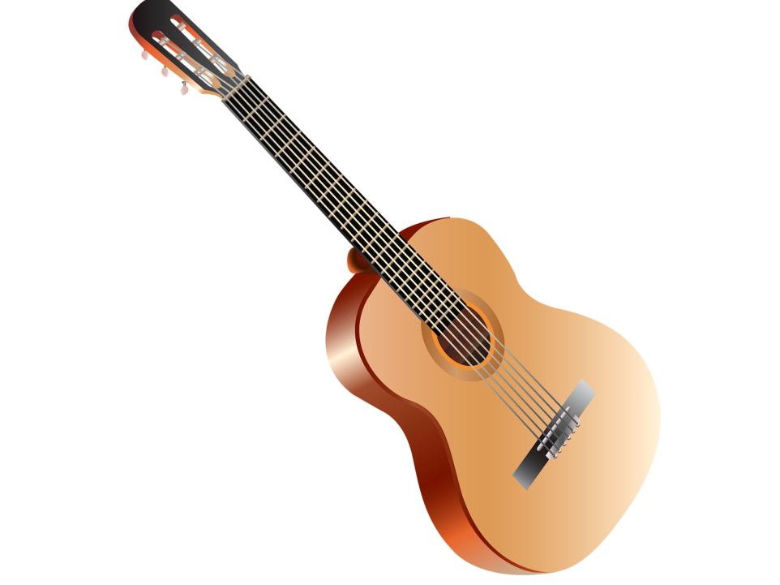
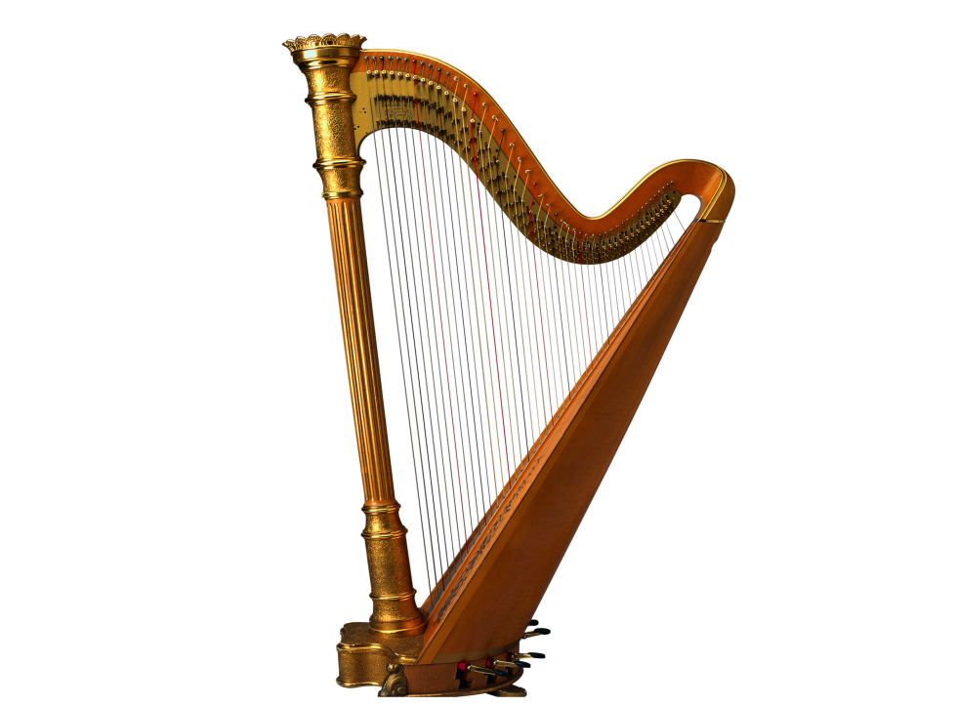
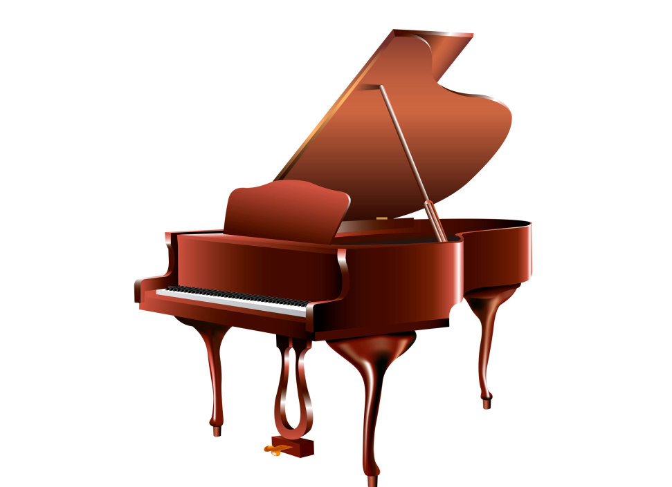
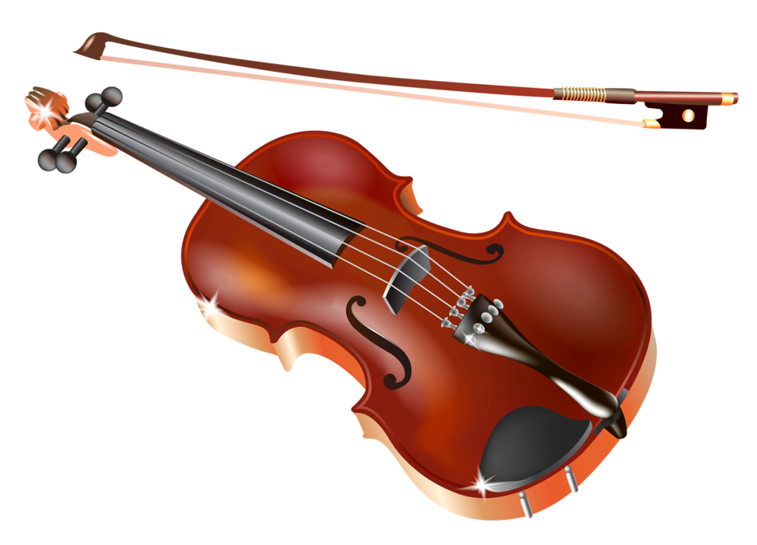
Струнные инструменты

Slide 7
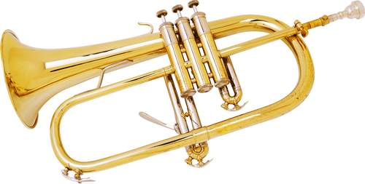
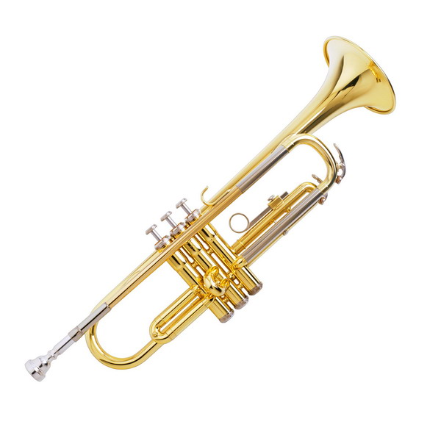
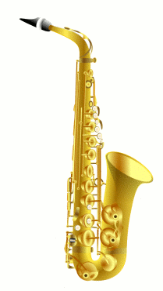
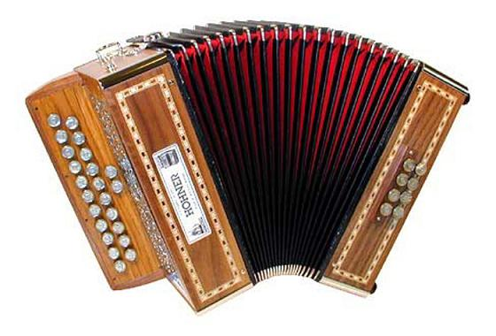
Духовые инструменты

Slide 8
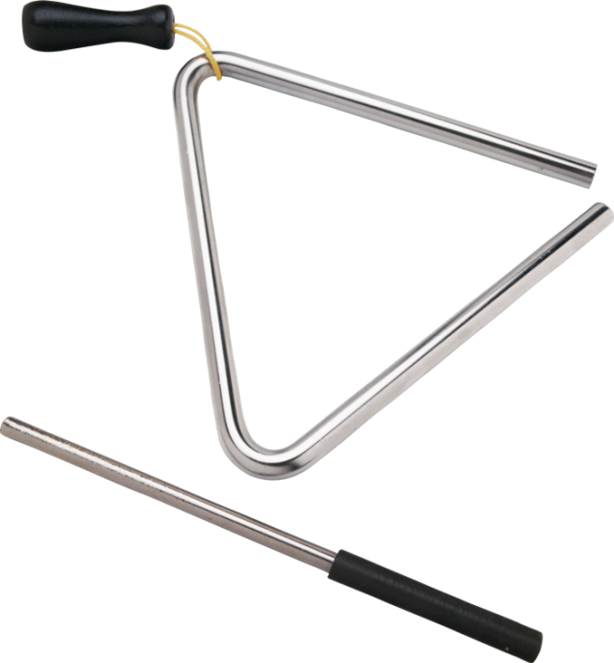
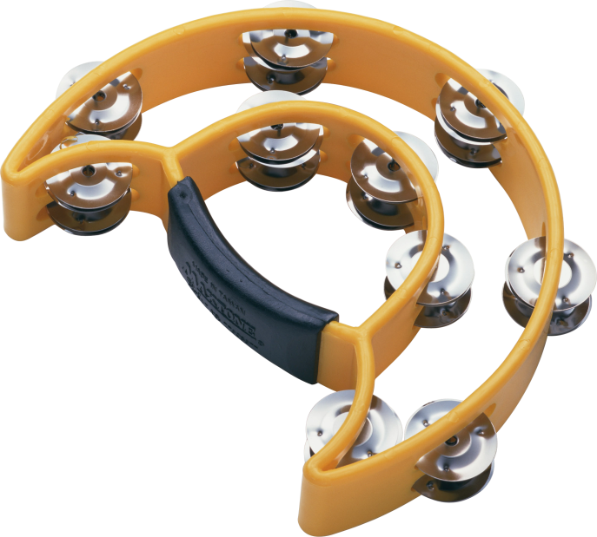
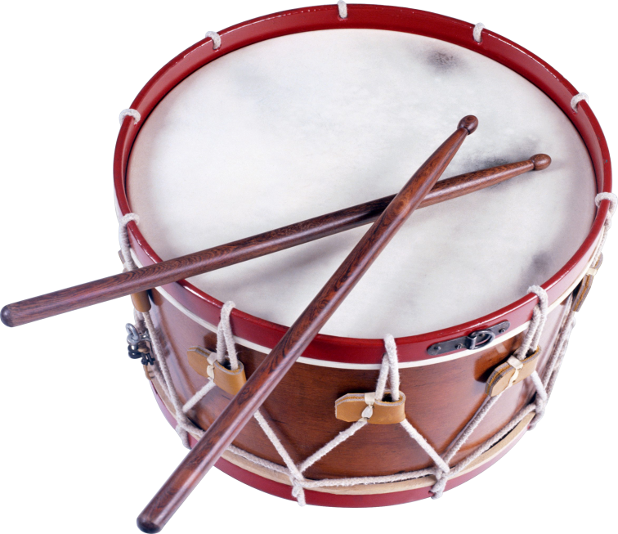
Ударные инструменты

Slide 9



Отлично!
В меню

Slide 10



Веселые загадки
В меню

Slide 11


Цель: закрепление представлений детей о внешнем виде музыкальных инструментов
Notes:
11

Slide 12
А всего-то три струны
Ей для музыки нужны.
Всех игрою веселит!
Ой, звенит она, звенит.
Кто такая? Отгадай-ка…
Это наша…

Slide 13
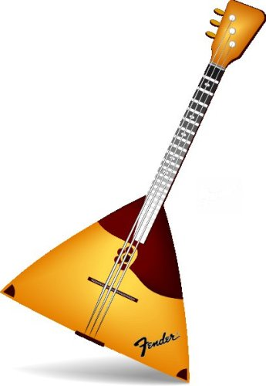
Балалайка

Slide 14
У него рубашка в складку,
Любит он плясать вприсядку,
Он и пляшет, и поет —
Если в руки попадет.
Сорок пуговиц на нем
С перламутровым огнем.
Весельчак, а не буян
Голосистый мой…

Slide 15
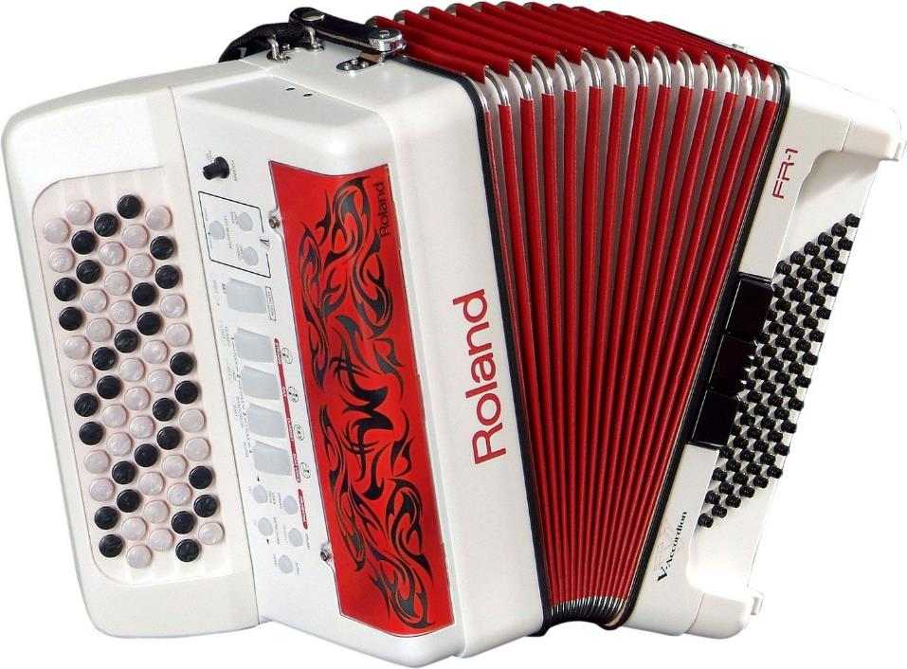
Баян

Slide 16
Как будто девушка запела,
И в зале словно посветлело.
Скользит мелодия так гибко.
Затихло все: играет…

Slide 17
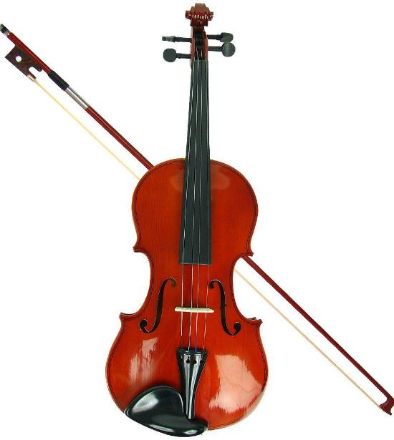
Скрипка

Slide 18
Звенит струна, поет она,
И песня всем ее слышна.
Шесть струн играют что угодно,
А инструмент тот вечно модный.
Он никогда не станет старым.
Тот инструмент зовем...

Slide 19
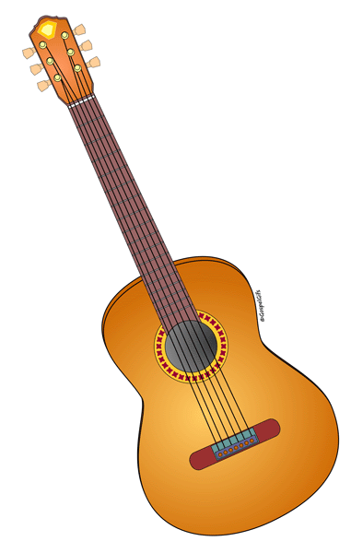
Гитара

Slide 20
Мама как-то мне сказала,
Что её бабуля Марфа,
Очень здорово играла
И на домре, и на…

Slide 21
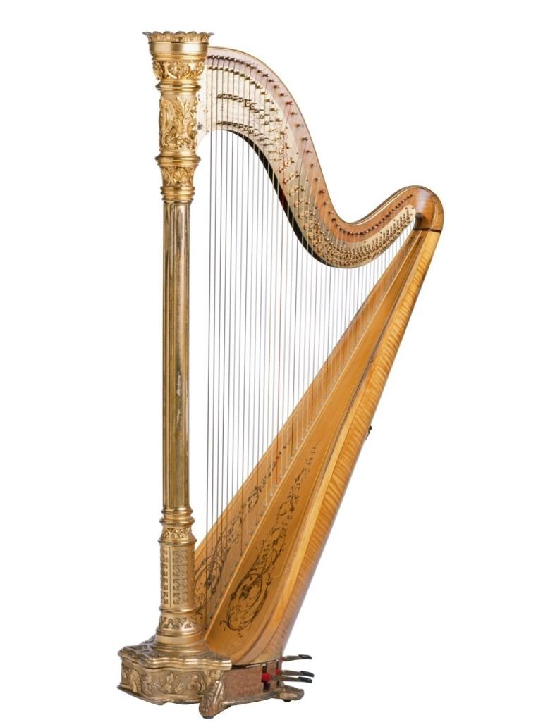
Арфа

Slide 22

Он на солнце заблестит,
Нежным звуком одарит.
В джазе самый первый он,
Серебристый...

Slide 23
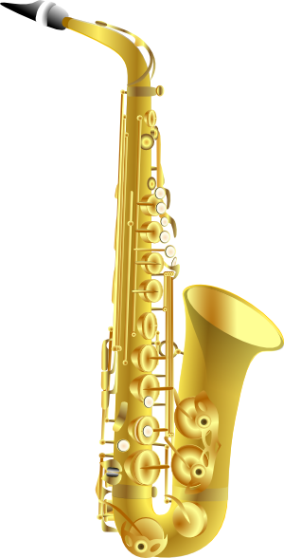
Саксофон

Slide 24

Я стою на трёх ногах,
Ноги в чёрных сапогах.
Зубы белые, педаль.
Как зовут меня?

Slide 25
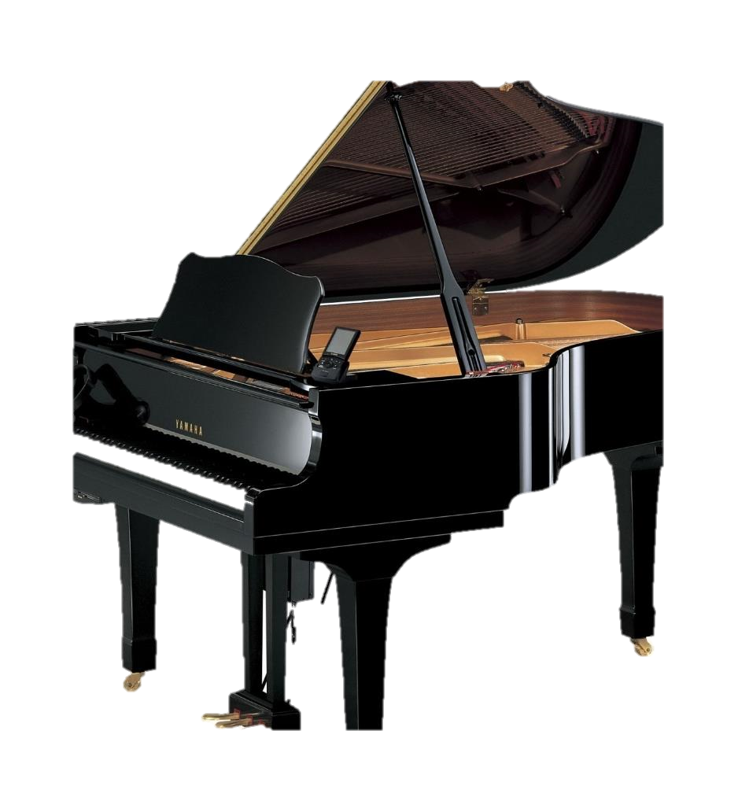
Рояль

Slide 26
Инструмент – как огромная скрипка.
Звук густой, как баритон.
Музыкант играет сидя.
Как, друзья, зовётся он?

Slide 27
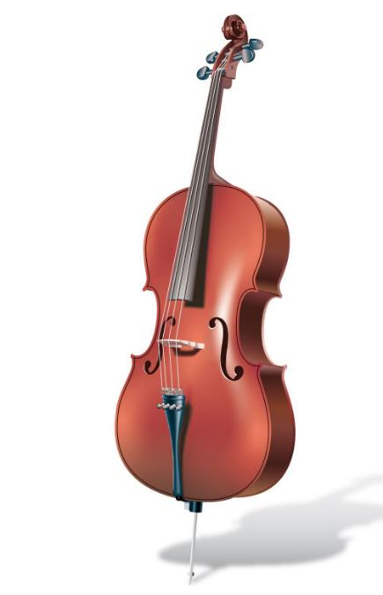
Виолончель

Slide 28
Весёлая птичка в орешнике пела,
Лесного ручья где–то струйка звенела,
А, может, в траве колокольчик звенел?
А, может, не птичка, а ветер свистел?
Весёлую, звонкую песенку лета
Пропела волшебная дудочка…

Slide 29
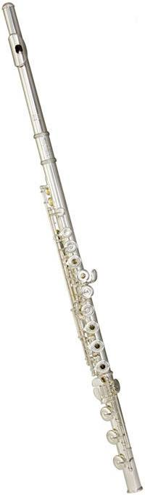
Флейта

Slide 30

Молодец!
В меню

Slide 31
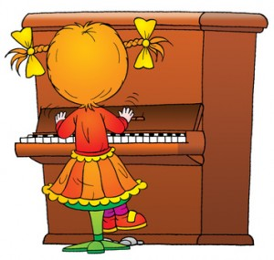
Источники:
1. http://steshka.ru/muzykalnye-instrumenty-kartinki
2. http://www.tvoyrebenok.ru/kartochki-muzikalnie-instrumenty.shtml
3. http://gulala.jimdo.com/детям/это-интересно/муз-инструменты/
1. Зимина А.Н. “Мы играем, сочиняем!” - Москва, ЮВЕНТА, 2002г.
2. Симукова В. “А вы ноктюрн сыграть смогли бы?” - “Музыкальный руководитель” №3, 2005г.
3. Тютюнникова Т. “Уроки музыки. Система Карла Орфа” - Москва, АСТ, 2000г.
4. Тютюнникова Т. “Симфонический оркестр снаружи и изнутри” - “Музыкальная палитра” №6, 2006г.

Slide 32

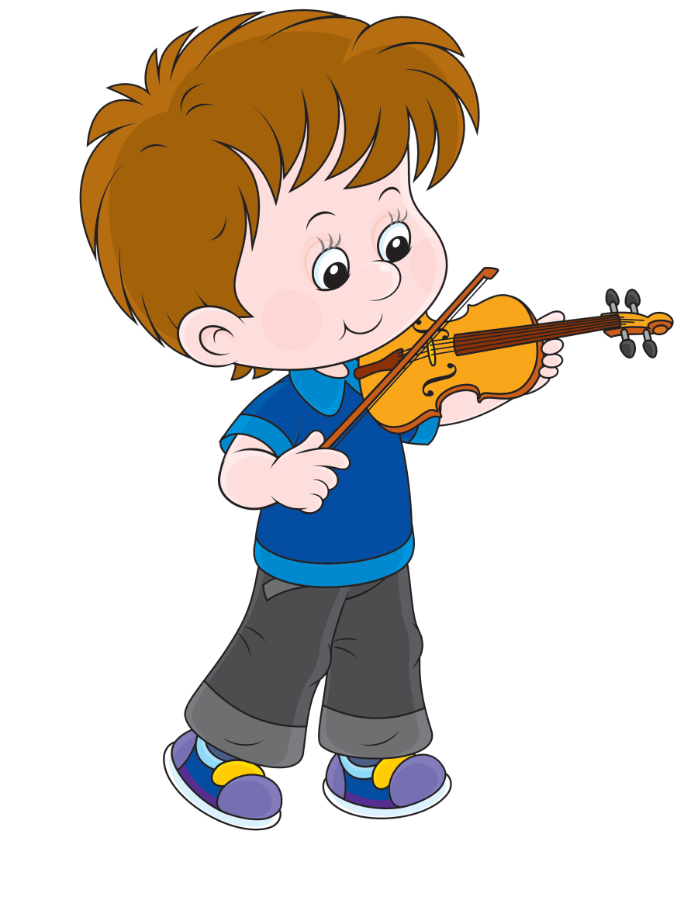
Спасибо за внимание!

